Slide 1
Урок литературного чтения 2 класс
«Начальная школа 21 века»
Баранник Ирина Алексеевна
учитель начальных классов
МБОУ СОШ №12
г. Белая Калитва п. Коксовый
Ростовской области

Slide 2
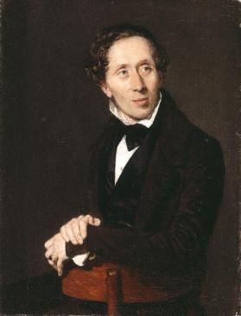
Вспомним произведения
Х.-К. Андерсена

Slide 3
Загадка
Что же это за девица: Не швея, не мастерица, Ничего сама не шьёт, А в иголках круглый год.
Ель

Slide 4
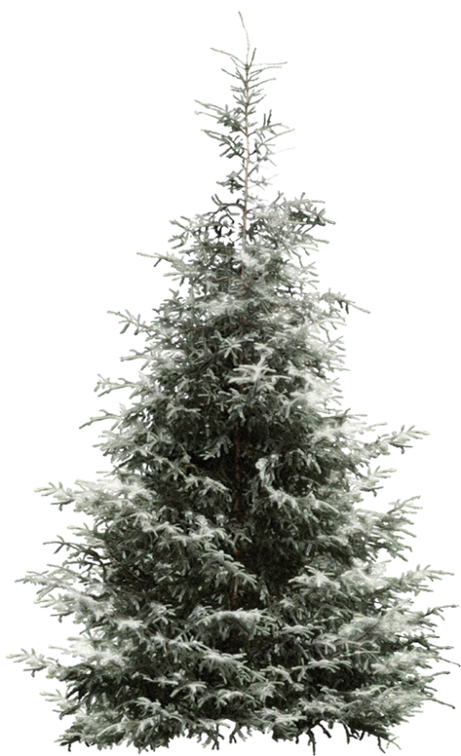
Кластер
Ель
вечнозелёное
хвойное дерево
символ Нового года

Slide 5
Чтение по хрестоматии стр.59-69
Просмотр мультфильма

Slide 6
Моделируем обложку
Х.-К. Андерсен
Ель

Slide 7
Какие слова из сказки
подходят к иллюстрации:

Slide 8
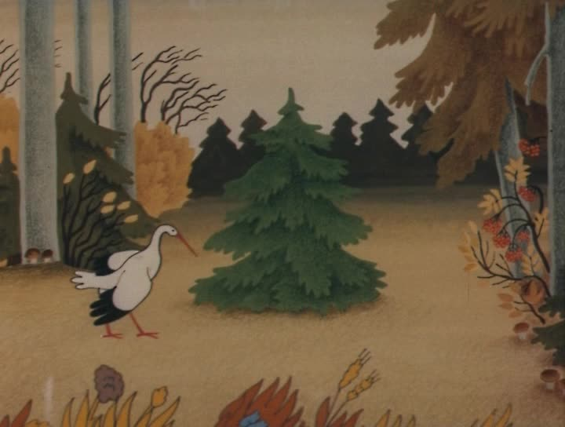
Аист подумал и сказал:
-Я встречал на море много кораблей с высоки-
ми мачтами. От них пахло елью и сосной.

Slide 9
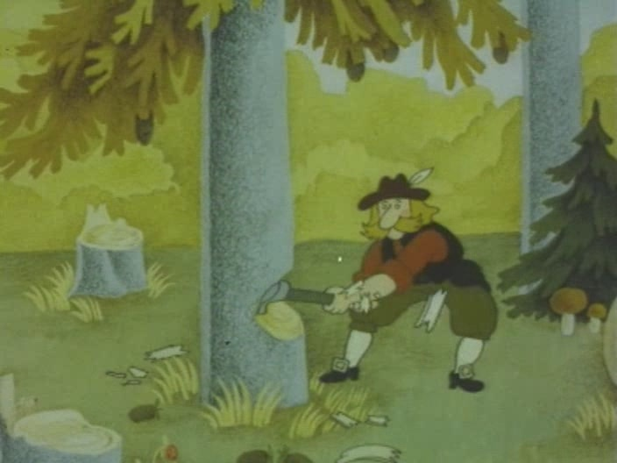
Каждую осень в лесу появлялись дровосеки
и рубили самые большие деревья.

Slide 10
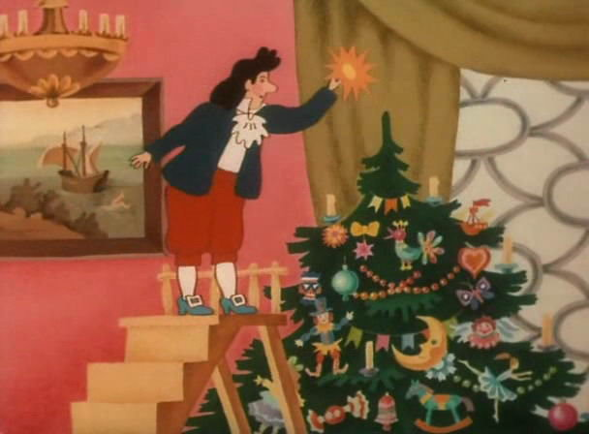
К ветвям прикрепили сотни разноцветных ма-
леньких свечей, а к самой верхушке ёлки-
большую звезду.

Slide 11
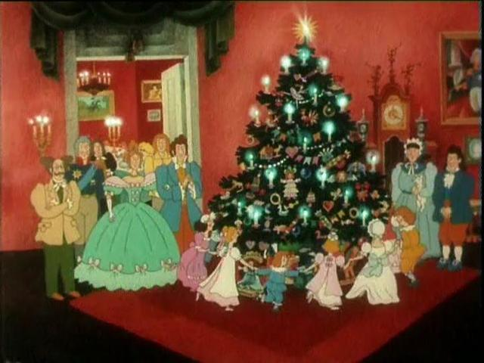
Малыши остановились, как вкопанные, но лишь на
минуту, а потом поднялся такой шум и гам, что просто в ушах звенело.

Slide 12
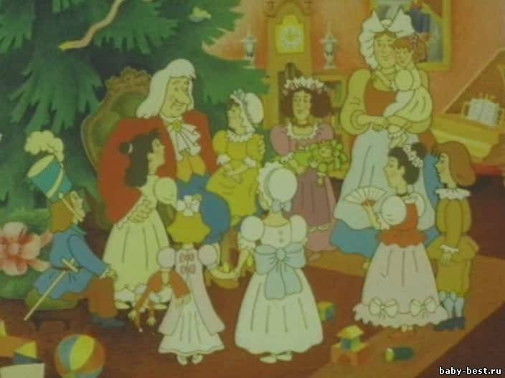
-Сказку! Сказку!-закричали дети и подтащили к ёлке маленького толстого господина.

Slide 13
Какие чувства у вас вызывает ель?
О чём бы вы хотели спросить у ёлочки?
Как бы вы хотели, чтобы сказка закончилась?
Какой она показалась в начале и в конце сказки?
Какой совет вы бы дали ёлочке, когда она ещё жила в лесу?
Какую положитель-ную черту вы отметили у ёлочки?

Slide 14
Чудесная, маленькая, хорошая
Какая она и почему?
Дрожит, раду-ется, мечтает, вздыхает
Ель
Что делает ель?
Ель
Выразим своё отношение к ели: «Кто она по сути своей?»
Мечтательница,
бедняжка
Как автор относится к ели?
Бедная ёлка

Slide 15
Какая из пословиц подходит к сказке?
1. Худо тому, кто добра не делает никому.
2. Жизнь дана на добрые дела.
3. Не ищи красоты, а ищи доброты.

Slide 16
Источники:
http://i080.radikal.ru/1204/e7/e49a0fc27cd6.jpg- обложка
http://www.gervic.ru/uploads/posts/2012-03/1332690309_El.1984.720x544.s02.jpg
-на поляне
http://f14.vcp.digitalaccess.ru/contents/3/c/13eda619259d46475f436a6149cf2f.jpg
-хоровод
http://www.sweetsdetki.ru/images/stories/multfilmi/elka.jpg
-с детьми
http://music.tonnel.ru/music/728597373_728597373forumtonnel.gif
-зажигает звезду
http://baby-best.ru/uploads/_ld/256/49275998.jpg
- Рассказывает сказку
http://img11.nnm.me/0/a/5/9/8/69328f0aeca655dae4a9918d957.jpg
-дровосек
http://www.fullhdoboi.ru/_ph/24/2/833492922.jpg
-рамка1
http://filipow.pl/grafika/2012/zyczenia_2012.jpg
-рамка2
http://detskiefilmi.ru/_sf/15/31666640.jpg
-гадкий утёнок
http://www.bookin.org.ru/book/769174.jpg
-принцесса на горошине
http://www.libex.ru/img/x/2b/22/678ab.jpg
-снежная королева
http://www.virtuzor.ru/data/projects/photos/4/48/7363caf76b4664e113d23f8cd8e52fdc.jpg
-русалочка

Slide 17
http://cdn1.sima-land.ru/items/691/691651/0/400.jpg
-свинопас
http://i011.radikal.ru/1109/a8/e212f5a4beeb.jpg
-дикие лебеди
http://s7.uploads.ru/t/Ue94t.gif
-ёлочка-блестяшка
http://www.playcast.ru/uploads/2013/12/08/6786500.png
-ель
http://img-fotki.yandex.ru/get/4402/sve70928518.506/0_5c1c6_9deaf01b_orig.jpg
-ель 2
http://bibnout.ru/andersen/images/09345m.jpg
-портрет Андерсена
http://thelib.ru/books/00/05/43/00054322/cover.jpg
-обложка книги «Ёлка»

